Slide 1
Managing the development of Large Software Systems.
Proceedings of the IEEE Wescon.
Agosto de 1970
Winston Royce.
(1929–1995)‏
Quién fue:
Director del “Software Technology Center” de Lockheed.
Uno de los líderes en desarrollo de software de la segunda mitad del siglo veinte.
El primero en describir el modelo en cascada para desarrollo de software.
Integrantes:
Avendaño, Santiago
Ponzoni, Marta
Pérez, Matías
Sanchez, Cecilia

Slide 2
Step 4: Plan control and monitor Testing
Test:
Es la fase de mayor riesgo económico.
Ocurre al final del proceso.
Consideraciones:
Usar “testers”
Detectar errores “a ojo”
Testear todo camino lógico al menos una vez
Detecto errores “simples” => pasar al área de testing

Slide 3



Step 5: Involve the customer

Slide 4

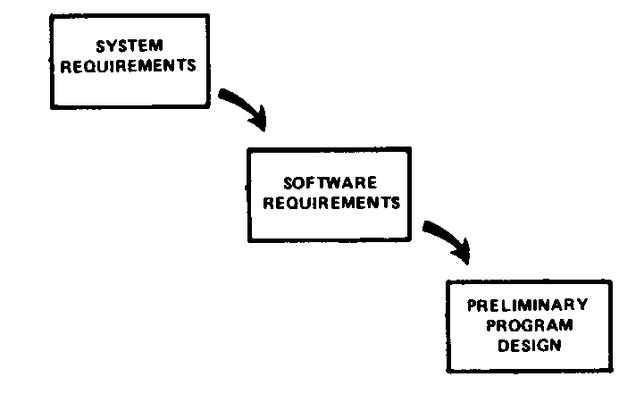
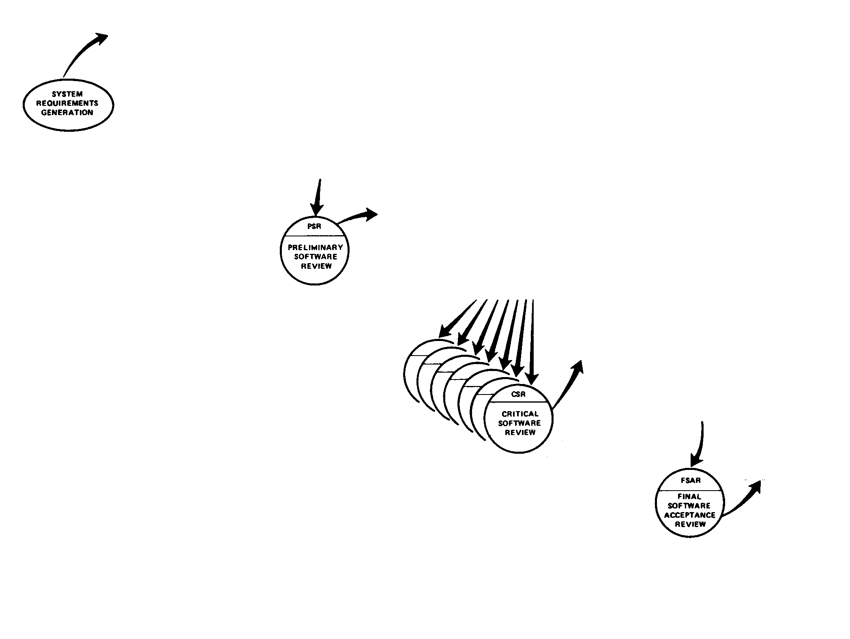
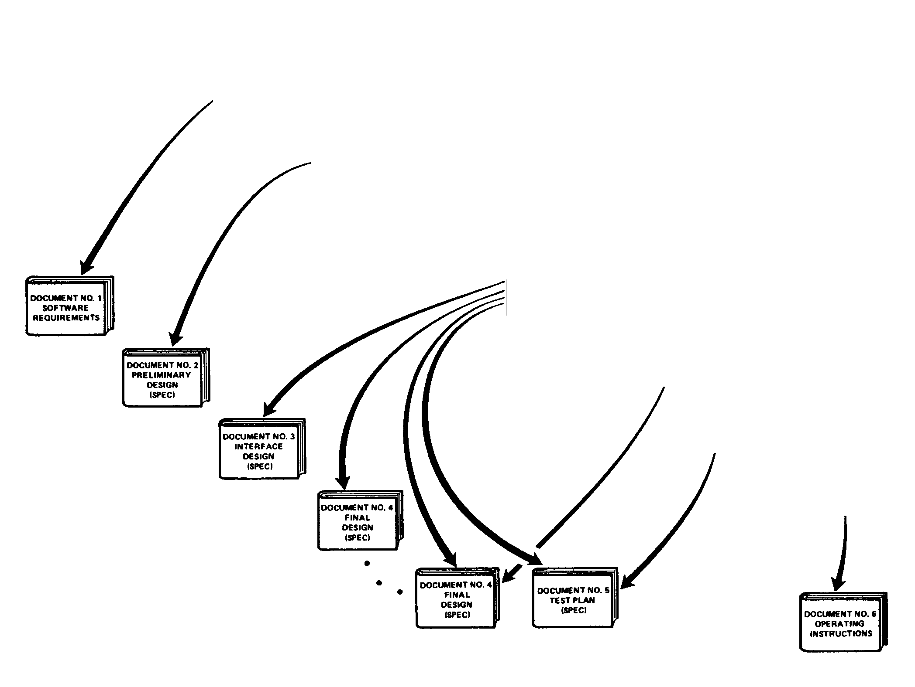
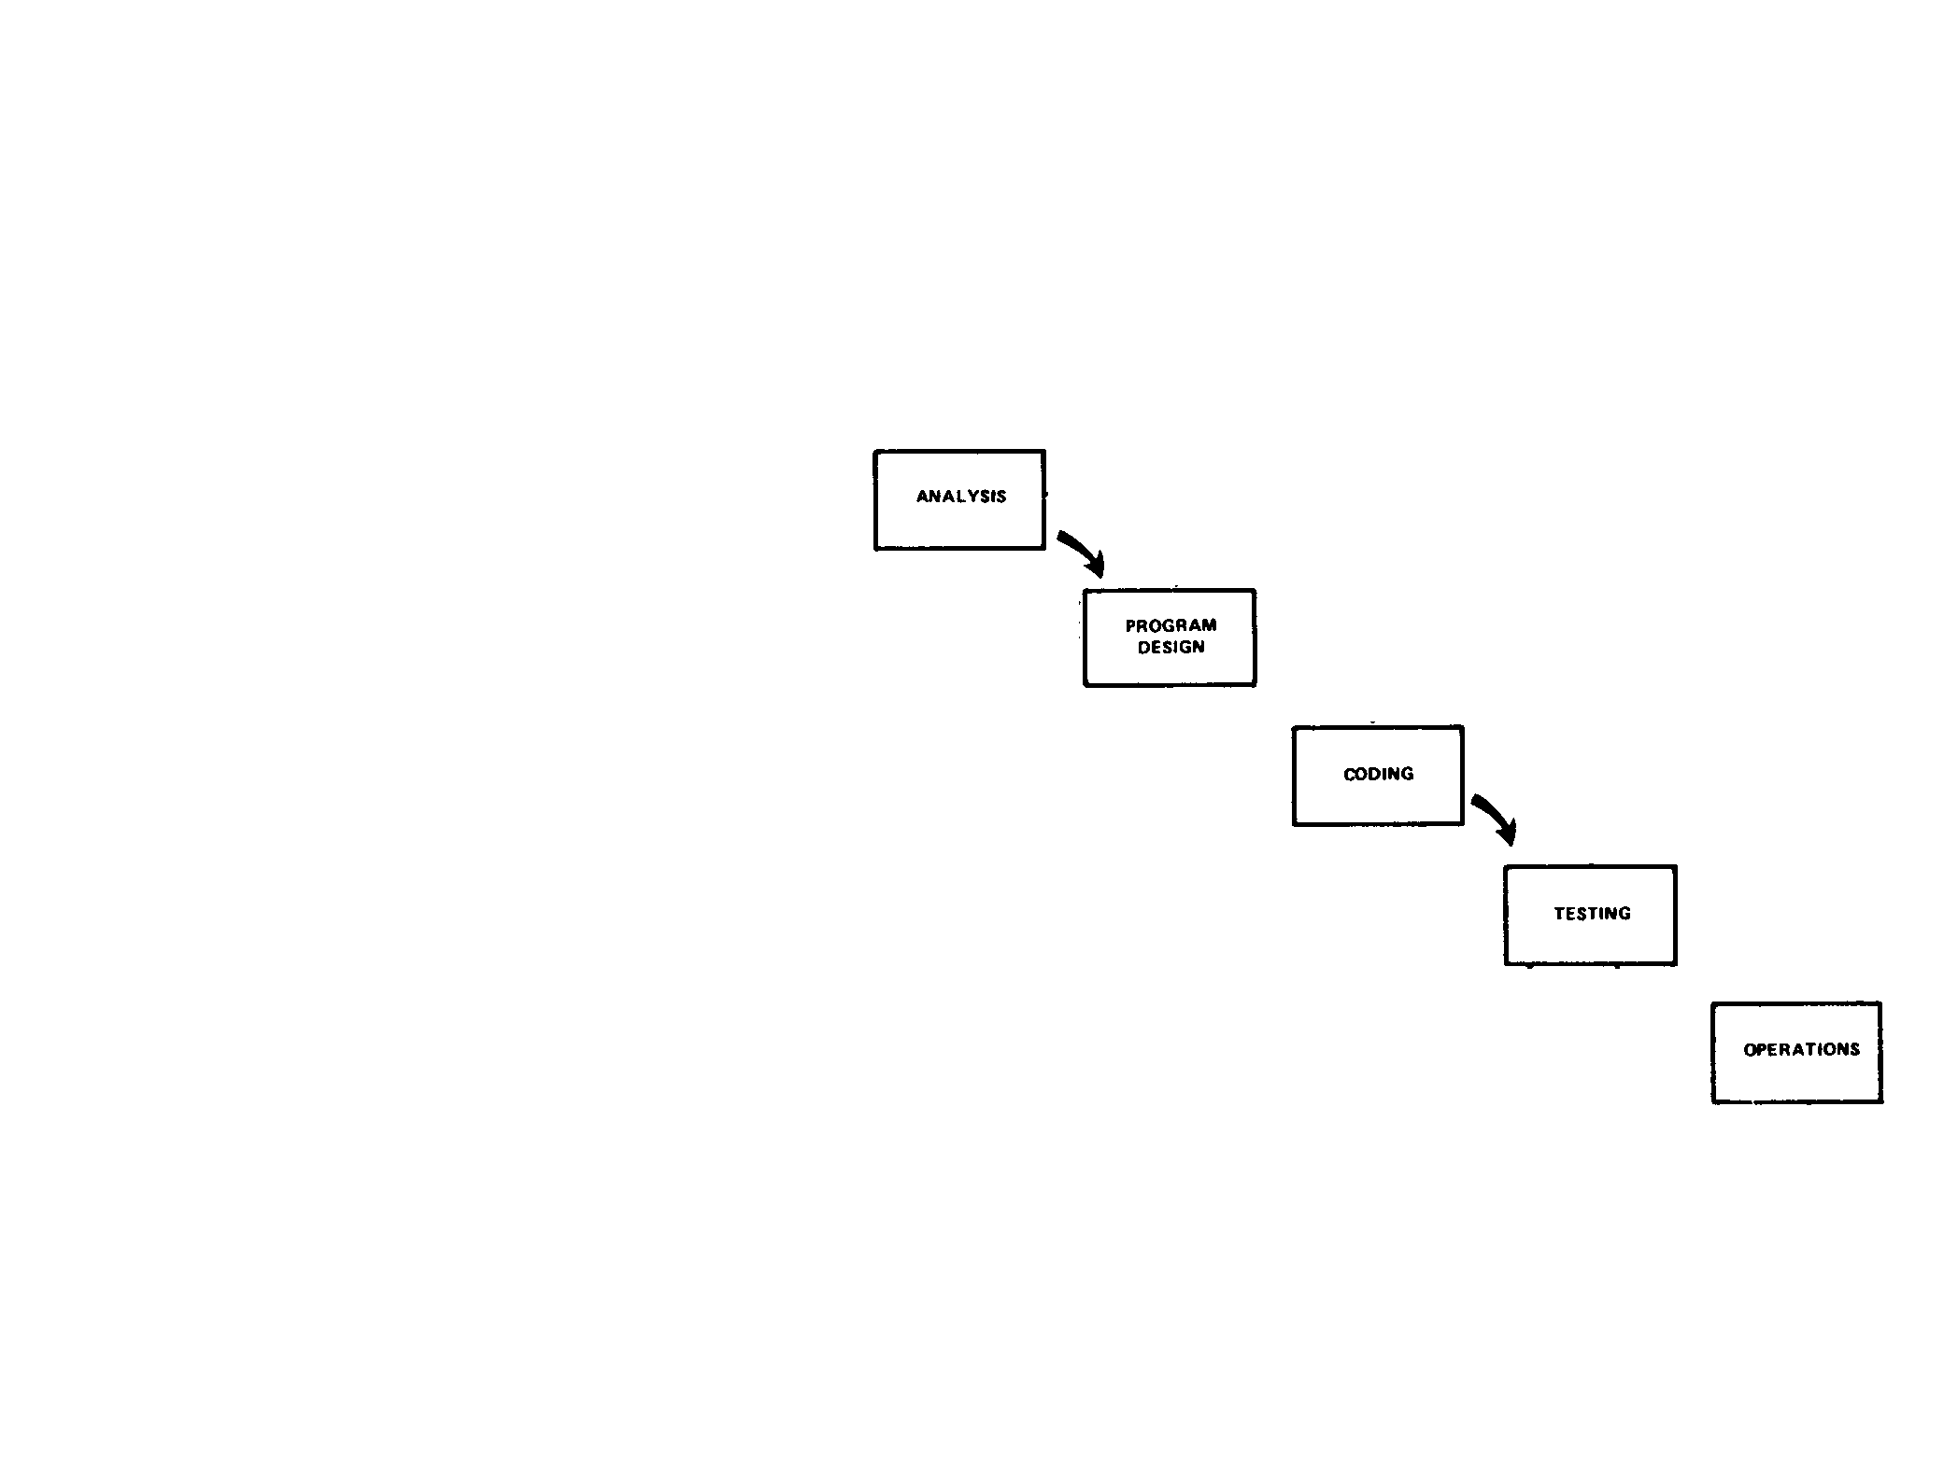
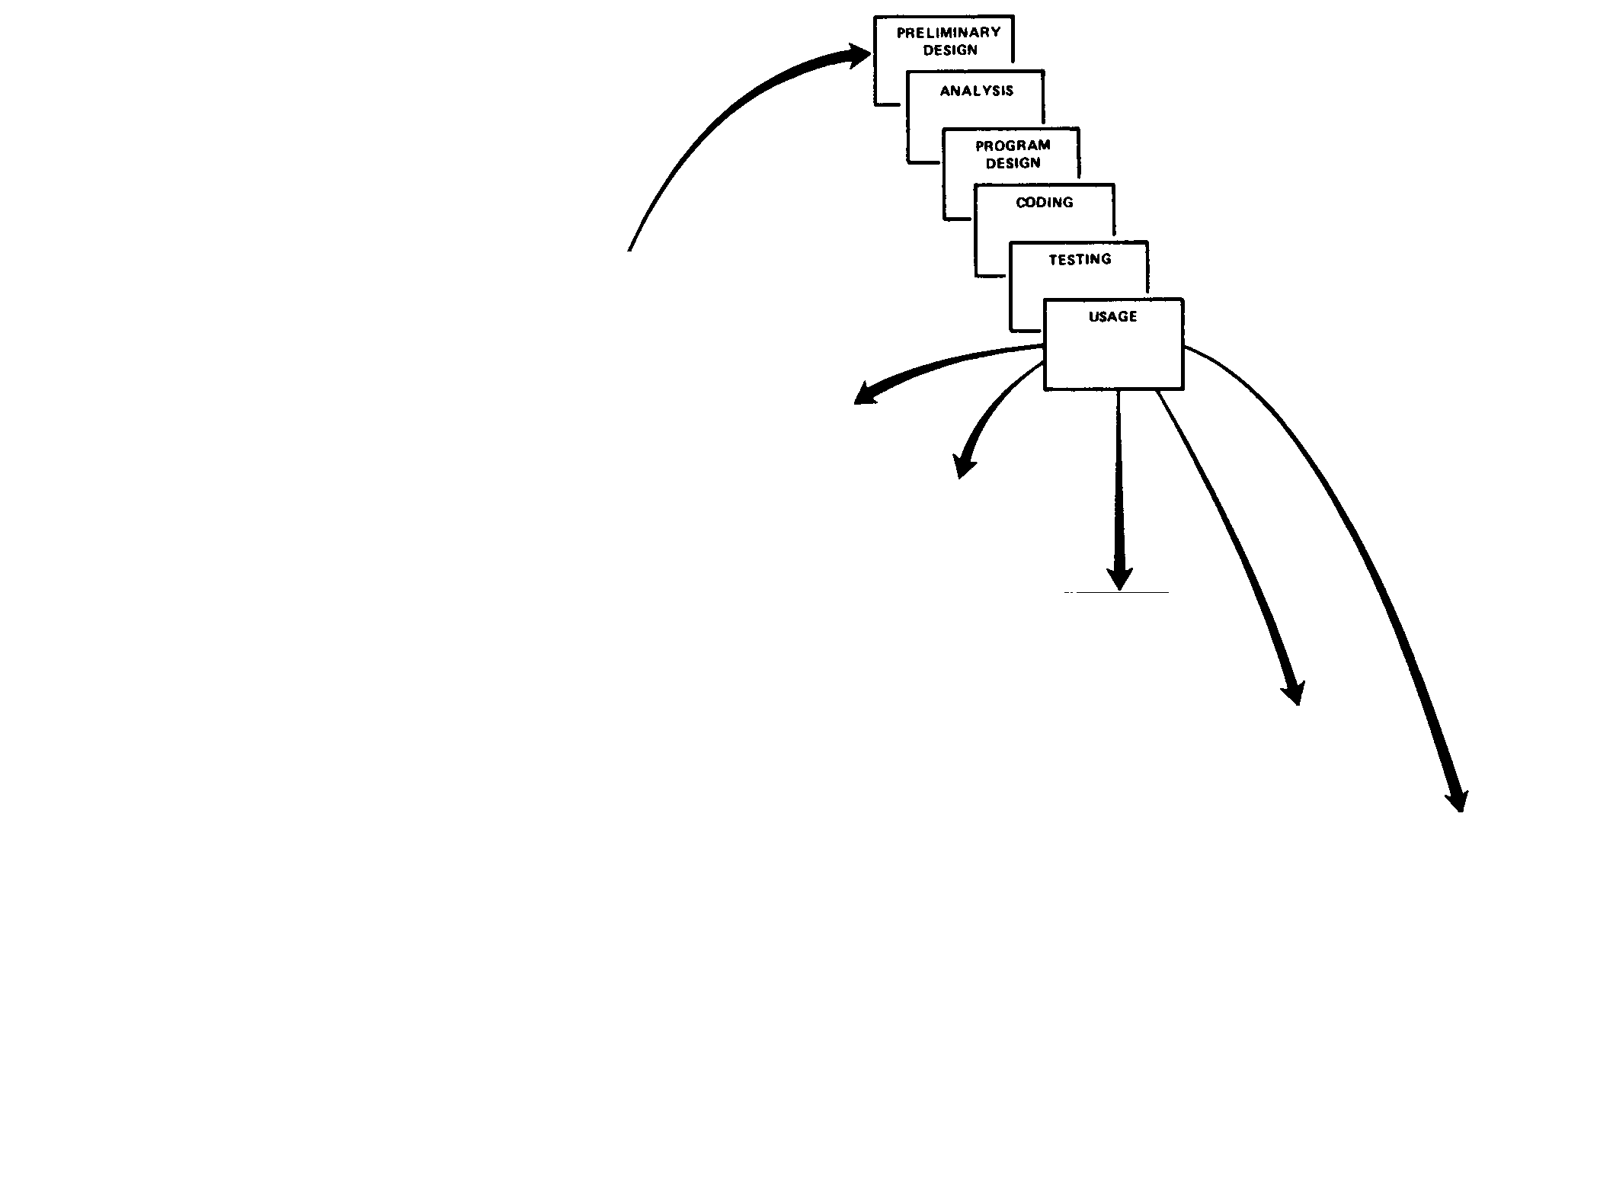
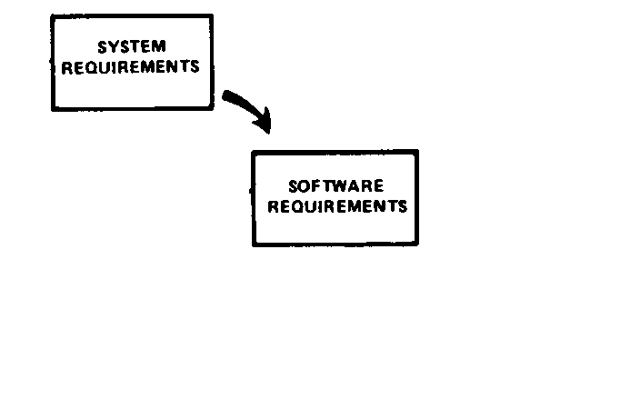
Resumiendo...

Slide 5
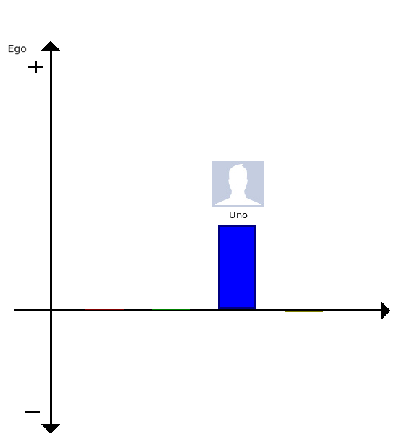
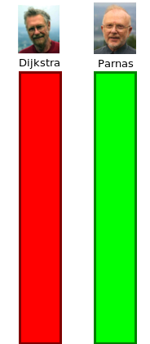

Conclusiones

Slide 6
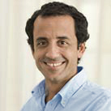
Conclusiones (de verdad)‏
Si bien royce no intentó definir el modelo en cascada, el modelo que propone tiene gran parte de los problemas como ser:
Ya pasamos por esto...

Slide 7
Ahora sí... conclusiones
El paper no trata de introducir un modelo teórico de desarrollo, sino que intenta ser una recopilación de la experiencia de Winston.
Alguno de los problemas del modelo Waterfall Royce ya los había visto y tratado de combatir.
Es criticable la visión de que hay que hacer que el cliente se comprometa con una serie de requerimientos para que luego no de marcha atrás...

Slide 8

¿ Preguntas ?
¿ No ?
Listo !

